Slide 1


4장
4.2 머신 러닝 모델 평가
4.3 데이터 전처리, 특성 공학, 특성 학습

Slide 2
4.2.1 훈련, 검증, 데이터 세트 4.2.2 기억해야 할 것 4.3.1 신경망을 위한 데이터 전처리 4.3.2 특성 공학

Slide 3
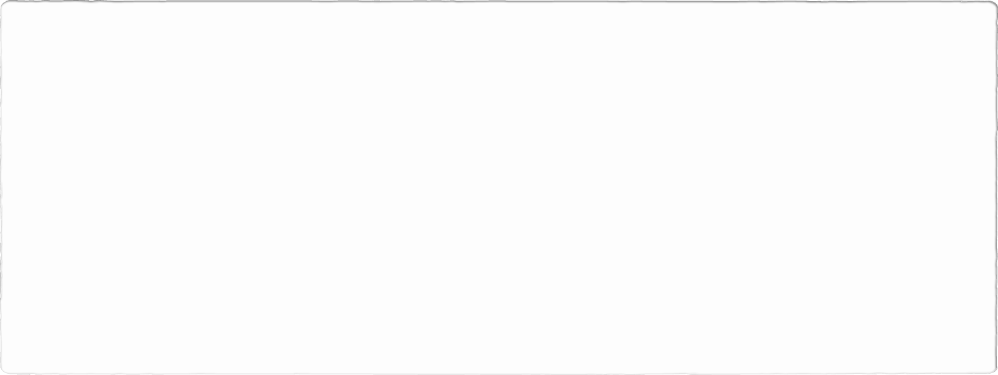
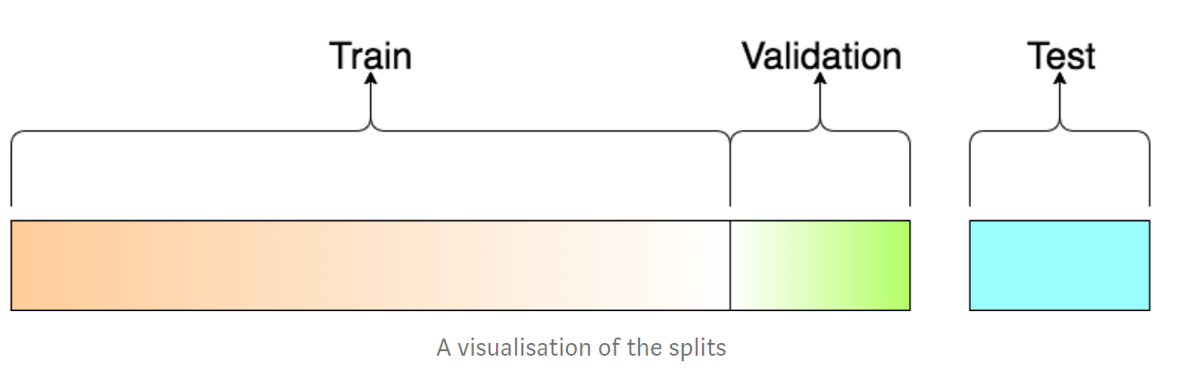
머신 러닝 모델 평가
모델 평가를 위한 데이터 세트는 3가지로 구분(훈련 세트, 검증 세트, 테스트 세트)
머신 러닝의 목표는 처음 본 데이터에서 잘 작동하는 일반화된 모델을 얻는 것.

Slide 4
훈련, 검증, 테스트 세트
하이퍼파라미터(층의 수나 층의 유닛 수를 네트워크의 가중치와 구분하기 위한 용어)
검증 세트의 성능을 기반으로 모델의 설정을 튜닝하면 검증 세트로 모델을 직접 훈련하지 않더라도 빠르게 검증 세트에 과대 적합될 수 있습니다.
이러한 현상의 핵심은 정보누설(information leak)에 있다.
- 검증 세트의 모델 성능에 기반하여 모델의 하이퍼파라미터를 조정할 때 마다 검증 데이터에 관한 정보가 모델로 새는 것.
= 결국 검증 데이터에 맞추어 최적화했기 때문에 검증 데이터에 의도적으로 잘 수행되는 모델이 만들어진다.

Slide 5
훈련, 검증, 테스트 세트
테스트 세트 = 모델을 평가하기 위해 사용하는 이전에 본 적 없는 완전히 다른 데이터셋
모델은 간접적 으로라도 테스트 세트에 대한 어떤 정보도 얻어서는 안된다.
그 이유는 테스트세트 성능에 기초하여 튜닝한 모델의 모든 설정은 일반화 성능을 왜곡 시킨다.
데이터가 적을 때에 훈련, 검증, 테스트 세트를 나누는 고급 기법 = 단순 홀드아웃 검증, K-겹 교차 검증, 셔플링을 사용한 반복 K-겹 교차 검증

Slide 6
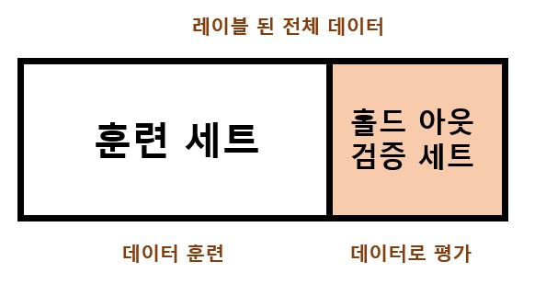
단순 홀드아웃 검증
데이터의 일정량을 테스트 세트로 떼어 놓는다. 남은 데이터에서 훈련하고 테스트 세트로 평가한다. 정보누설을 막기 위해 테스트 세트를 사용하여 모델을 튜닝하면 안된다.

Slide 7
단순 홀드아웃 검증의 단점
데이터가 적을 때는 검증 세트와 테스트 세트의 샘플이 너무 적어 주어진 전체 데이터를 통계적으로 대표하지 못할 수 있다.
이러한 문제는 이후에 설명되는 K-겹 교차 검증과 반복 K-겹 교차 검증이 해결 가능하다.

Slide 8
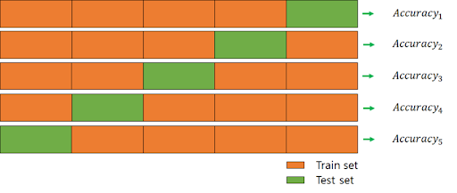
K-겹 교차 검증
데이터를 동일한 크기를 가진 K개로 분할
각 분할 i에 대해 남은 K-1개의 분할로 모델을 훈련하고 분할 i에서 모델을 평가
최종 점수는 이렇게 얻은 K개의 점수를 평균한다.
모델의 성능이 데이터 분할에 따라 편차가 클 때 유용

Slide 9
셔플링을 사용한 반복 K-겹 교차 검증
비교적 가용 데이터가 적고 가능한 정확하게 모델을 평가하고자 할 때 사용
K-겹 교차 검증을 여러 번 적용하되 K개의 분할로 나누기 전에 매번 데이터를 무작위로 섞는다.
최종 점수는 모든 K-겹 교차 검증을 실행해서 얻은 점수의 평균이 된다.
결국 P x K개(P는 반복횟수) 의 모델을 훈련하고 평가하므로 비용이 매우 많이 든다.

Slide 10
평가방식을 선택할 때의 유의사항
대표성 있는 데이터 : 훈련 세트와 테스트 세트가 주어진 데이터에 대한 대표성이 있어야 한다.
시간의 방향 : 과거로부터 미래를 예측하려고 한다면 데이터를 분할하기 전에 무작위로 섞어서는 절대 안된다.
데이터 중복 : 한 데이터셋에 어떤 데이터 포인트가 두 번 등장하면, 데이터를 섞고 훈련 세트와 검증 세트로 나누었을 때 훈련 세트와 검증 세트에 데이터 포인트가 중복될 수 있다.

Slide 11
신경망을 위한 데이터 전처리
데이터 전처리 목적은 주어진 원본 데이터를 신경망에 적용하기 쉽도록 만드는 것 (벡터화, 정규화, 누락된 값 다루기, 특성 추출 등이 포함)

Slide 12
벡터화
신경망에서 모든 입력과 타깃은 부동 소수 데이터로 이루어진 텐서여야 한다.
사운드, 이미지, 텍스트 등 처리해야 할 것이 무엇이든지 먼저 텐서로 변환해야 한다.(이 단계를 데이터 벡터화라고 한다.)

Slide 13
값 정규화
일반적으로 비교적 큰 값이나 균일하지 않은 데이터를 신경망에 주입하는 것은 위험.
이렇게 하면 업데이트할 그래디언트가 커져 네트워크가 수렴하는 것을 방해.
네트워크를 쉽게 학습시키려면 데이터가 다음 특징을 따라야한다
1. 작은 값을 취한다. 일반적으로 대부분의 값이 0~1 사이여야 한다.
2. 균일해야 합니다. 즉 모든 특성이 대체로 비슷한 범위를 가져야 한다.
예를 들어 넘파이 배열에서 값 정규화를 하는 방법
X -=x.mean(axis=0) ------ x가 (샘플, 특성)크기인 2D 행렬이라고 가정
X /=x.std(axis=0)

Slide 14
특성 공학
특성 공학이란 데이터와 머신 러닝 알고리즘에 관한 지식을 사용하는 단계이다.
모델에 데이터를 주입하기 전에 하드 코딩된 변환을 적용하여 알고리즘이 더 잘 수행되도록 만들어 준다.
딥러닝 이전에는 특성 공학이 아주 중요했지만 최근 딥러닝 이후로는 대부분 특성 공학이 필요하지 않다. 그 이유는 신경망이 자동으로 원본 데이터에서 유용한 특성을 추출할 수 있기 때문.
그렇다고 심층 신경망을 사용할 때는 특성 공학에 대해 신경 쓰지 않아도 되는 것은 아니다. 다음 두가지 이유에서 그러하다.
- 좋은 특성은 적은 자원을 사용하여 문제를 더 멋지게 풀어낼 수 있다.
- 좋은 특성은 더 적은 데이터로 문제를 풀 수 있다.

Slide 15
누락된 값 다루기
이따금 데이터에 값이 누락된 경우가 있다.
일반적으로 신경망에서 0이 사전에 정의된 의미 있는 값이 아니라면 누락된 값을 0으로 입력해도 괜찮다.
네트워크가 0이 누락된 데이터를 의미한다는 것을 학습하면 이 값을 무시하기 시작.
네트워크가 누락된 값이 없는 데이터에서 훈련되었다면 이 네트워크는 누락된 값을 무시하는 법을 알지 못한다. 이런 경우에는 누락된 값이 있는 훈련샘플을 고의적으로 만들어야 한다.

